Slide 1
数据传输方式多
年 级：八年级 学 科：信息科技

Slide 2
数据传输方式多
1 物联系统中数据是怎样传输的？
2 生活中有哪些数据传输的方式？

Slide 3
活动一
探析物联系统中的数据传输

Slide 4

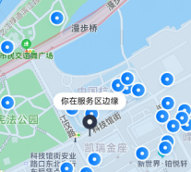
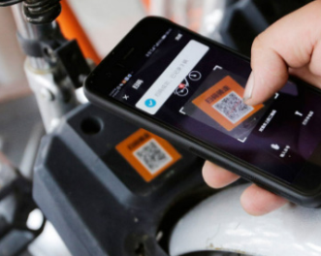
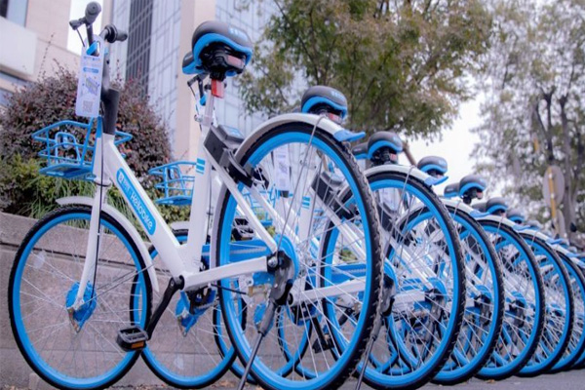
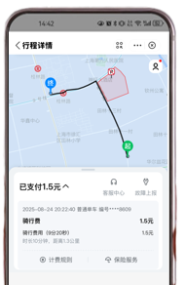
任务1：说一说共享单车的使用过程

Slide 5
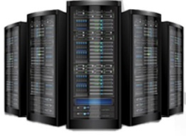

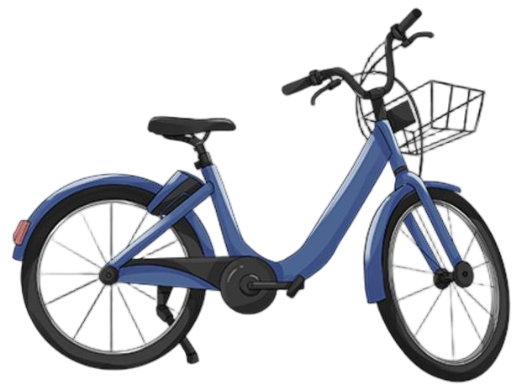
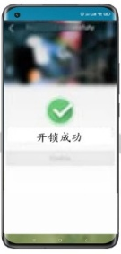
任务2：分析共享单车中的数据传输
通过4G、5G移动通信技术
上传位置数据
云服务器
?
共享单车
手机

Slide 6
任务2：分析共享单车中的数据传输
NB-IoT(窄带物联技术)
超低功耗、信号稳定
传输距离远…
通过4G、5G移动通信技术
上传位置数据
云服务器
共享单车
手机

Slide 7
任务2：分析共享单车中的数据传输
通过NB-IoT(窄带物联技术)
发送开锁指令
通过4G、5G移动通信技术
发送开锁请求
云服务器
共享单车
手机

Slide 8
任务2：分析共享单车中的数据传输
通过NB-IoT(窄带物联技术)
发送开锁指令
通过4G、5G移动通信技术
发送开锁请求
云服务器
蓝牙
无网络、短距离
小数据量…
共享单车
手机

Slide 9
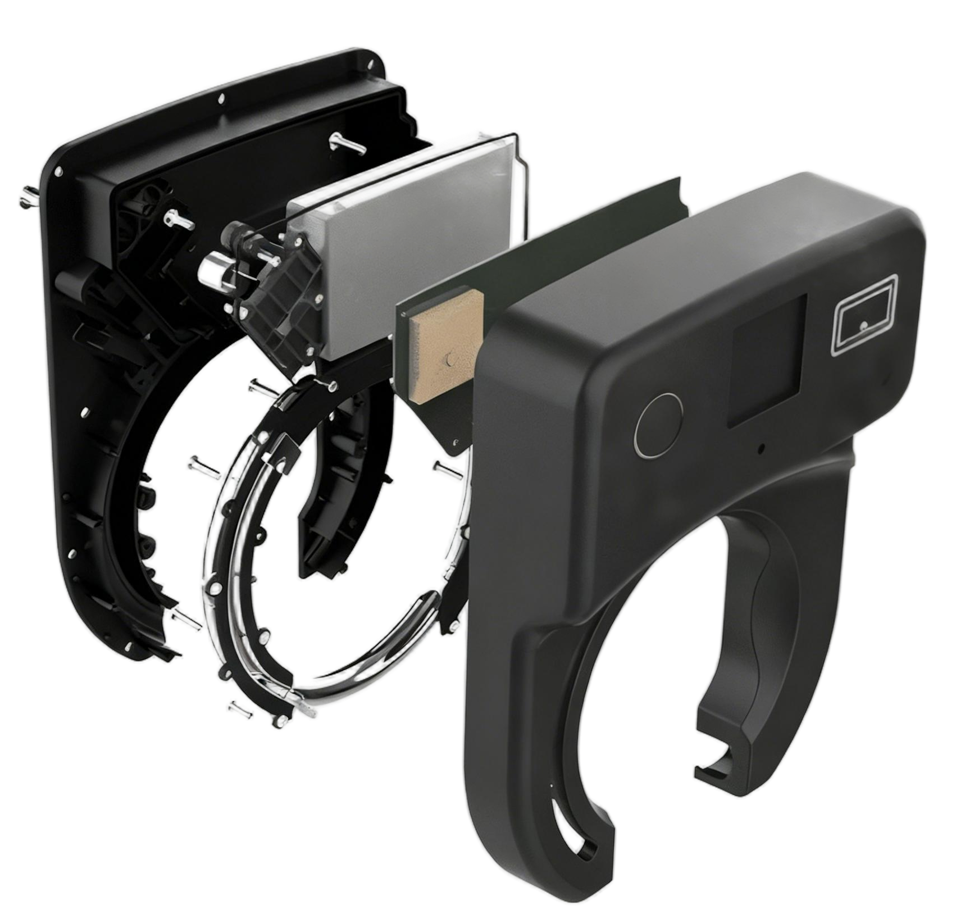
任务2：分析共享单车中的数据传输
微控制器：用于控制整个智能锁
电池：为智能锁供电
GPS模块：定位
数据传输模块：
通常为NB-IoT、蓝牙、4G Cat.1
核心部件——智能车锁

